Slide 1
TRIGONOMETRI
A. PERSAMAAN TRIGONOMETRI
1. Persamaan Trigonometri Sederhana
By:
Siti Syarah Maulydia, M.Pd

Slide 2
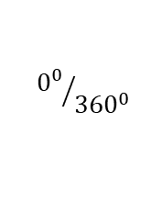
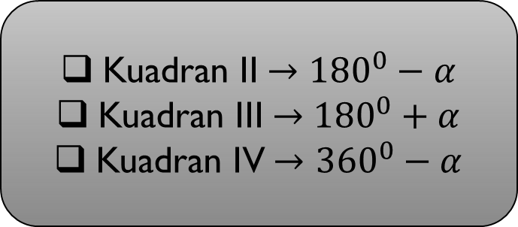



1. Persamaan Trigonometri Sederhana
$${90}^{0}$$
Misal α adalah sudut di kuadran I, maka pasangan sudut di kuadran lainnya adalah:
II
I
sin
cosec
All
Kuadran II$→$ ${180}^{0}−α$
Kuadran III$→$ ${180}^{0}+α$
Kuadran IV$→$ ${360}^{0}−α$
$${180}^{0}$$
$${0^{0}}/{{360}^{0}}$$
III
IV
Tan
cotan
cos
sec
$${270}^{0}$$

Slide 3

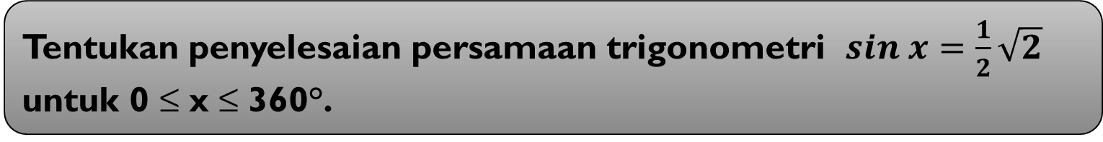

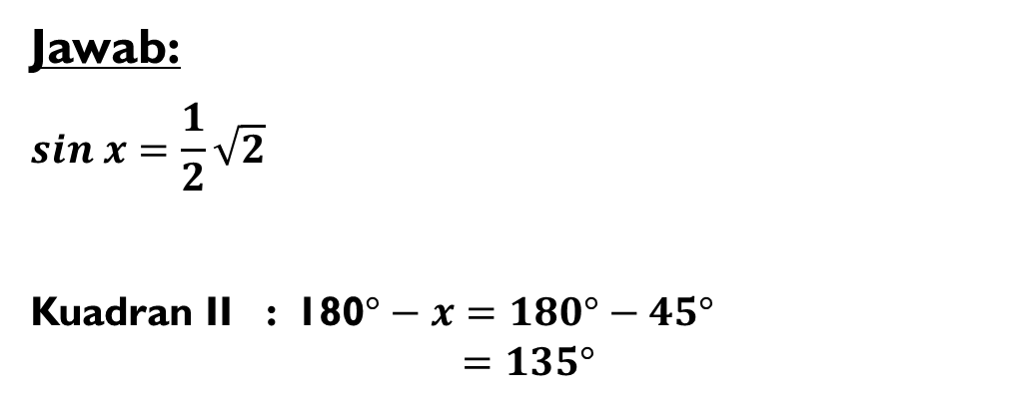
Contoh 1:
Tentukan penyelesaian persamaan trigonometri $sin x=\frac{1}{2}\sqrt{2}$ untuk 0 ≤ x ≤ 360°.
Jawab:
$$sin x=\frac{1}{2}\sqrt{2}$$
Kuadran II : 180$°−x=180°−45°$
$=135°$
$x=45°$ (Kuadran I)
Maka, Himpunan Penyelesaian atau
$$HP=\{45°\text{,}135°\}$$

Slide 4
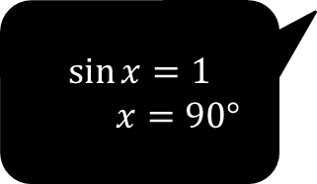
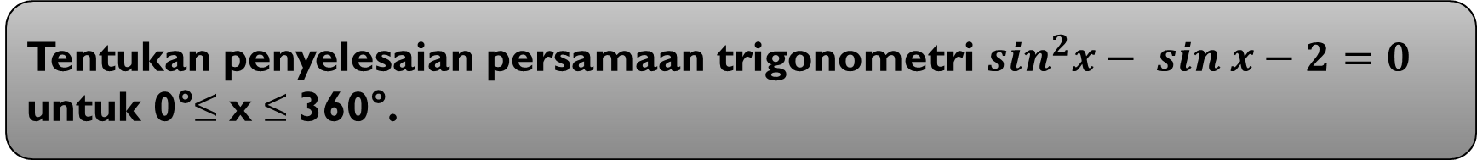

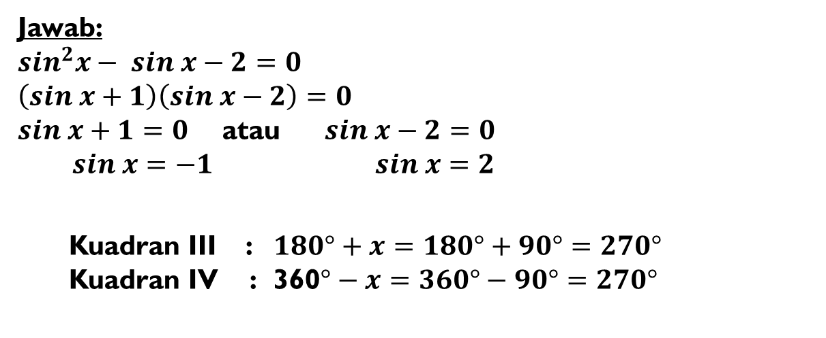

Contoh 2:
Tentukan penyelesaian persamaan trigonometri $\sin^{2}x− sin x−2=0$ untuk 0°≤ x ≤ 360°.
Jawab:
$$\sin^{2}x− sin x−2=0$$
$$\left(sin x+1\right)\left(sin x−2\right)=0$$
$sin x+1=0$ atau $sin x−2=0$
$sin x=−1$ $sin x=2$
Kuadran III : $180°+x=180°+90°=270°$
Kuadran IV : 360$°−x=360°−90°=270°$
$($Tidak Memenuhi)
$$\sin{x}=1$$
$x=90°$
Maka, Himpunan Penyelesaian atau
$$HP=\{270°\}$$

